Slide 1
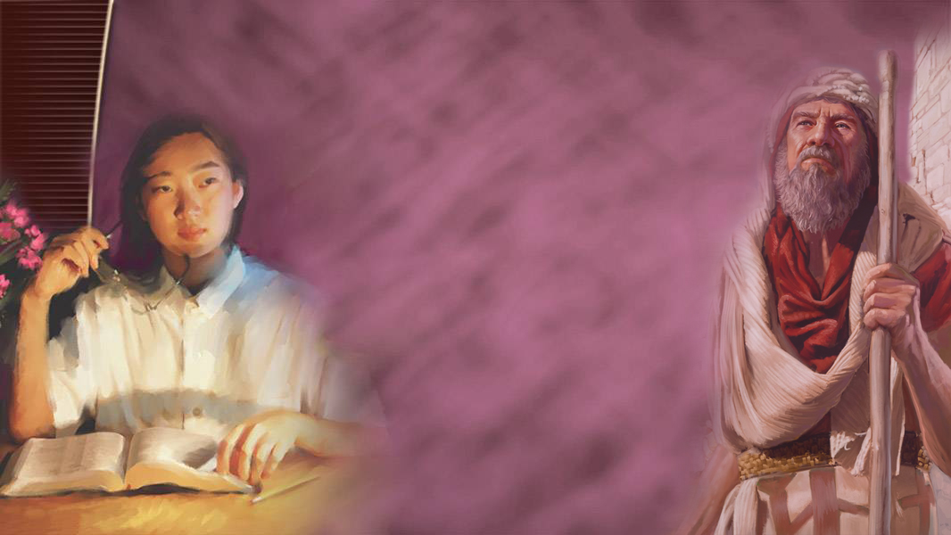
LA SIMIENTE DE ABRAHAM
Lección 6 para el 8 de mayo de 2021

Slide 2

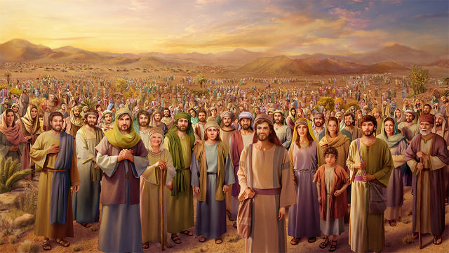
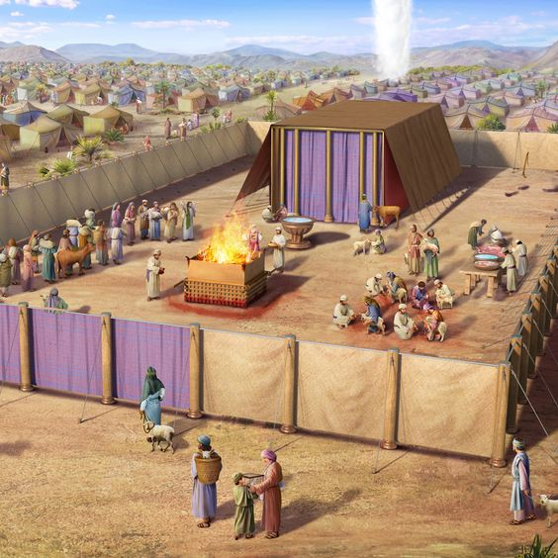
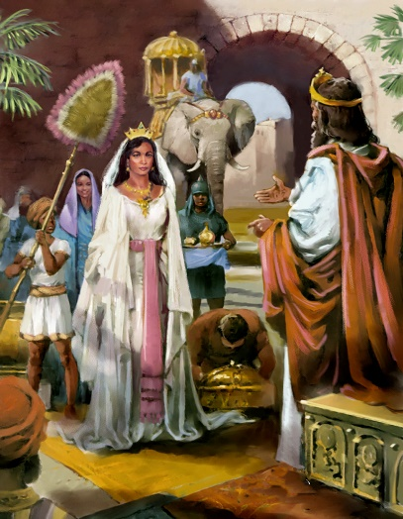





El pacto que Dios hizo con Abraham incluía a su “simiente”, es decir, a sus descendientes. El pueblo de Israel, como simiente directa de Abraham, fue el receptor de las bendiciones del pacto.
También fue el encargado de mantener la fidelidad a este pacto, y de cumplir la misión que Dios le había encomendado: ser luz a las naciones y preparar la llegada del Salvador.
La simiente especial.
La herencia de la simiente.
La simiente desleal.
El resto de la simiente.
La simiente espiritual.

Slide 3

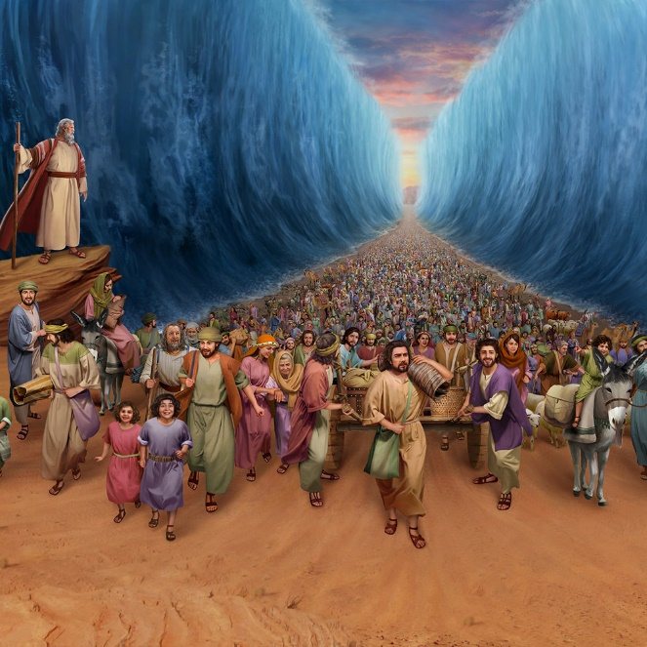
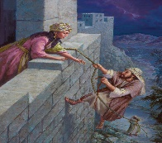
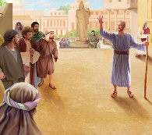
LA SIMIENTE ESPECIAL
“Porque tú eres pueblo santo para Jehová tu Dios; Jehová tu Dios te ha escogido para serle un pueblo especial, más que todos los pueblos que están sobre la tierra” (Deuteronomio 7:6)
¿Por qué escogió Dios a Israel? ¿Qué tenía de especial?
Las civilizaciones egipcias, hititas o caldeas eran mucho más avanzadas que el pueblo Israel. Los patriarcas no parecían moralmente mejores que otros. Pero Dios los amó, y los escogió para cumplir en ellos las promesas hechas a sus padres. Fue un acto de GRACIA.
¿Qué esperaba Dios de Israel?
Éxodo 19:6. Como sacerdotes, debían relacionarse íntimamente con Dios y ser intermediarios entre Él y los paganos.
Isaías 49:6. Debían ser un ejemplo de santidad, e instruir al mundo en los principios del evangelio.

Slide 4

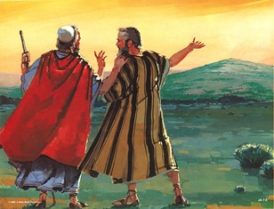
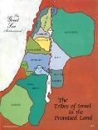
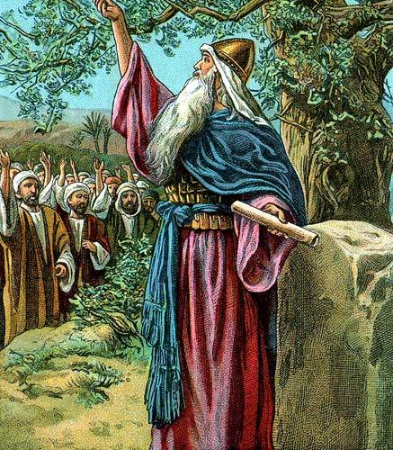
LA HERENCIA DE LA SIMIENTE
“Mirad, yo os he entregado la tierra; entrad y poseed la tierra que Jehová juró a vuestros padres Abraham, Isaac y Jacob, que les daría a ellos y a su descendencia después de ellos” (Deuteronomio 1:8)
El pacto incluía la posesión de una herencia: la tierra de Canaán; y Dios cumplió su parte del pacto (Josué 23:14).
Pero la posesión de la tierra era condicional:
Si obedecían (Dt. 28:1-14)
Recibirían bendición y prosperarían en la tierra.
Serían cabeza de las naciones.
Si desobedecían (Dt. 28:15-68)
Recibirían maldiciones y serían expulsados de la tierra.
Serían conquistados por otras naciones.
Si no cumplían su parte del pacto, las promesas se anularían y perderían su tierra (Levítico 26:27-33).

Slide 5

“Los hijos de Israel debían ocupar todo el territorio que Dios les había señalado […] Pero Dios quería que mediante la revelación de su carácter por Israel, los hombres fuesen atraídos a él. La invitación del Evangelio debía ser dada a todo el mundo. Por la enseñanza del sistema de sacrificios, Cristo debía ser ensalzado ante las naciones, y habrían de vivir todos los que mirasen a él […] A medida que aumentase el número de los israelitas, debían ensanchar sus términos, hasta que su reino abarcase el mundo entero”
E.G.W. (Profetas y reyes, pg. 13)

Slide 6


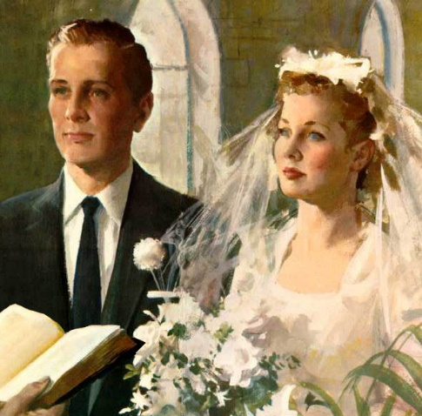
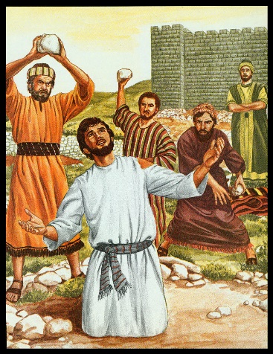
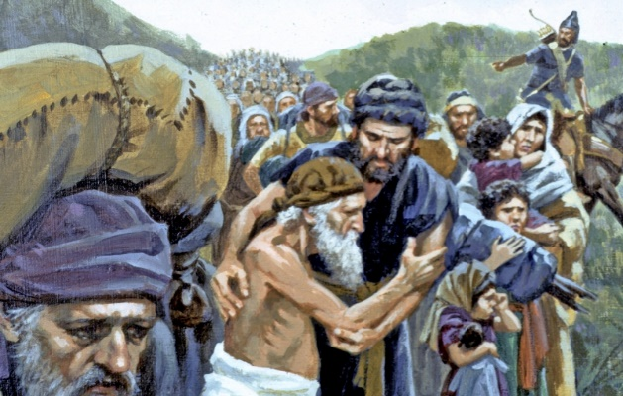
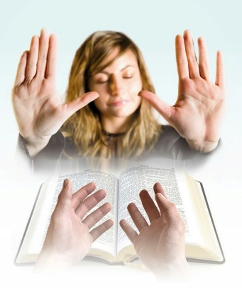
LA SIMIENTE DESLEAL
“Pero como la esposa infiel abandona a su compañero, así prevaricasteis contra mí, oh casa de Israel, dice Jehová” (Jeremías 3:20)
El Pacto Eterno está basado en la relación entre Dios y las personas, una relación ejemplificada en la relación matrimonial.
Ante la persistente deslealtad de Israel, Dios trajo “sobre ellos todas las palabras de este pacto” (Jeremías 11:8). Es decir, las maldiciones asociadas a la ruptura del pacto.
Si Noé hubiese rechazado a Dios, hubiese perecido en el diluvio. Cuando Israel rechazó obstinadamente a Dios, y tampoco aceptó al Mesías, perdió su estatus de pueblo elegido.
Cuando rechazamos persistente y obstinadamente a Dios, Él no puede salvarnos más (2Ts. 2:11-12).

Slide 7

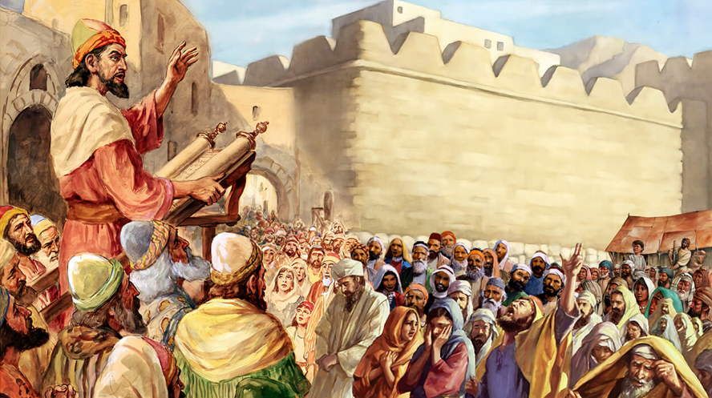
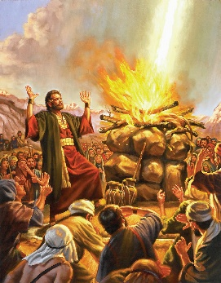
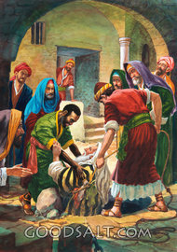
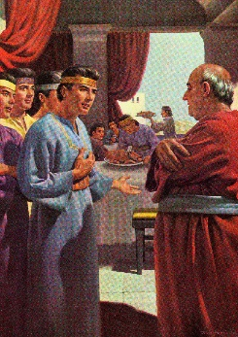
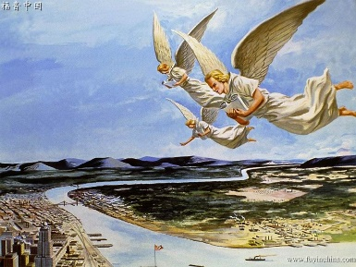
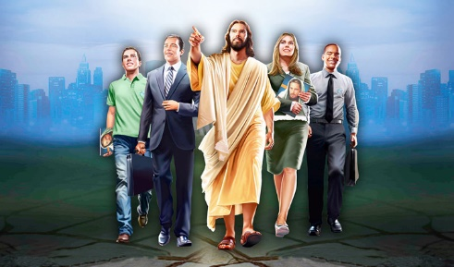
EL RESTO DE LA SIMIENTE
“Así también aun en este tiempo ha quedado un remanente escogido por gracia” (Romanos 11:5)
A pesar de la persistente deslealtad del pueblo de Israel, siempre hubo personas que se mantuvieron fieles al pacto, amando y obedeciendo a Dios. A este grupo se lo conoce como el “remanente”.
Siete mil que no doblan su rodilla a Baal; un etíope que salva a Jeremías de la muerte; Daniel y sus amigos que, a pesar de sufrir por la deslealtad de Israel, se mantienen firmes en Babilonia. Dios siempre se ha reservado un remante escogido por gracia.
La función de este remanente es contagiar el amor de Dios a los que le rodean. Son los testigos fieles de Dios en el mundo. Oyen la voz del Salvador, y le siguen (Juan 10:27-28).

Slide 8

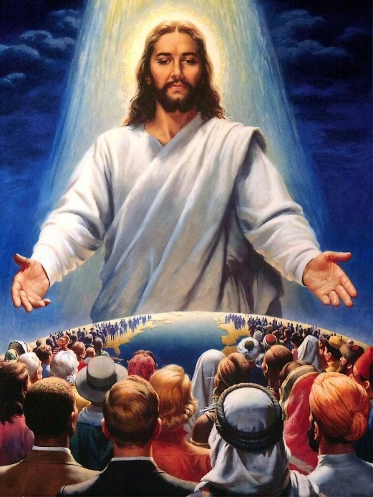
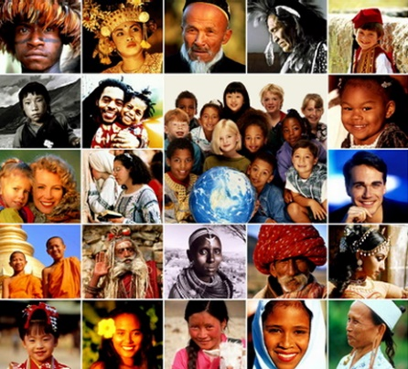

LA SIMIENTE ESPIRITUAL
“Y si vosotros sois de Cristo, ciertamente linaje de Abraham sois, y herederos según la promesa” (Gálatas 3:29)
La “simiente espiritual” de Abraham, más conocida como el “Israel espiritual”, está compuesta por aquellos que, por fe, aceptan a Jesús como su Salvador (Gálatas 3:7).
Mediante el bautismo, adquirimos el derecho a participar en las promesas hechas a Abraham (Gálatas 3:27). Para los que están revestidos de Cristo ya no hay distinción alguna; ni de nacionalidades, ni de estatus, ni de sexos (Gálatas 3:28).
La herencia prometida es el mundo (Romanos 4:13). Recibiremos esta herencia cuando Jesús nos lleve a la Tierra Nueva, donde viviremos por siempre con Él (Apocalipsis 22:5).

Slide 9

“Si hemos de llegar a poseer la herencia celestial, la sustancia gloriosa y eterna, debemos entrar en una relación de pacto con Dios […] El pueblo de Dios debe ser santo y peculiar, distinto del mundo en carácter y prácticas […] El Señor ha puesto su iglesia como una luz en este mundo, para guiarlos hacia el cielo. Debe ser parte del cielo sobre la tierra, alumbrando con luz divina el sendero de las almas en tinieblas”
E.G.W. (The Faith I Live By, 25 de octubre)

